Slide 1
Enfoque del paciente con falla hepática aguda: decisiones importantes en urgencias
Mateo Zuluaga Gómez
Residente Medicina de Urgencias

Slide 2
Generalidades
Situación crítica: falla hepática Aguda – falla hepática crónica agudizada.
Falla hepática crónica: HTPortal.
Falla hepática aguda: múltiple etiología (medicamentos, virus, causas vasculares, etc).

Slide 3
Definición
Coagulopatía - INR > 1.5
Hepatitis aguda (elevación AST/ALT).
Encefalopatía.
Menos de 6 meses / 26 semanas.
En un paciente SIN enfermedad hepática pre-existente.

Slide 4
Etiología
Medicamentos: intoxicación AGUDA por Acetaminofen, B Lactámicos, AINES, Herbales, etc.
Causas virales: Hepatitis B, A, E. Herpes simplex, CMV, VEP, VVZ, Parvovirus B18, Adenovirus.
Enfermedad de Wilson.
Hepatitis hipóxica: ICC, Falla respiratoria, Sepsis.
Indeterminada (15%).

Slide 5
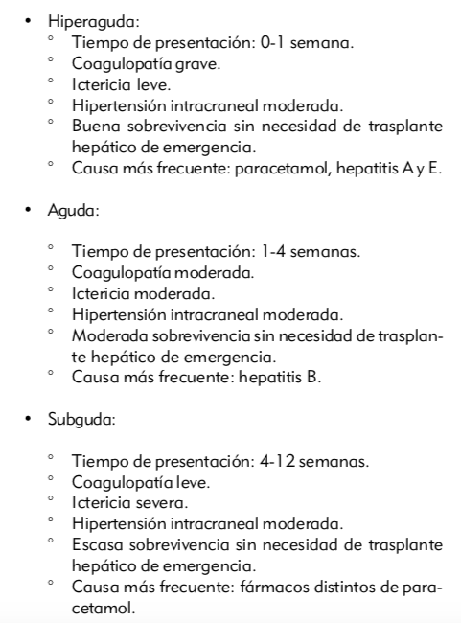
Etiología

Slide 6
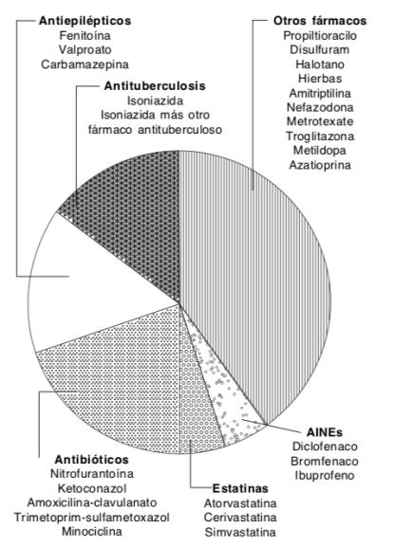
Etiología

Slide 7
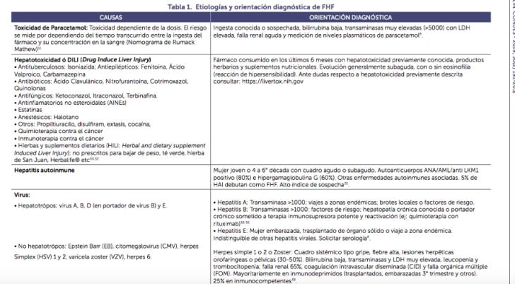

Slide 8
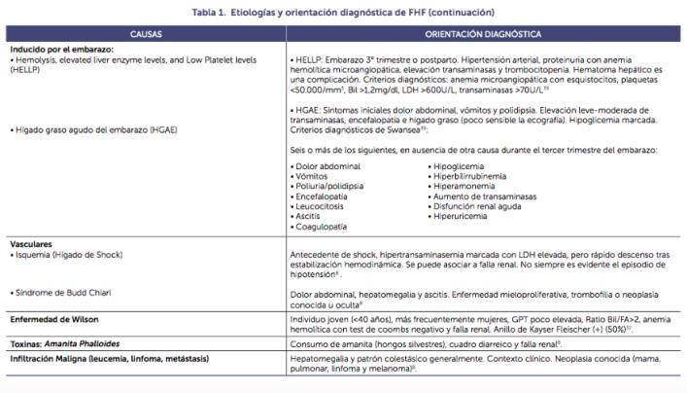

Slide 9
Abordaje
Medicamentos: intoxicación AGUDA por Acetaminofen, B Lactámicos, AINES, Herbales, etc.
Causas virales: Hepatitis B, A, E. Herpes simplex, CMV, VEP, VVZ, Parvovirus B18, Adenovirus.
Enfermedad de Wilson
Hepatitis hipóxica: ICC, Falla respiratoria, Sepsis
Indeterminada (15%).

Slide 10
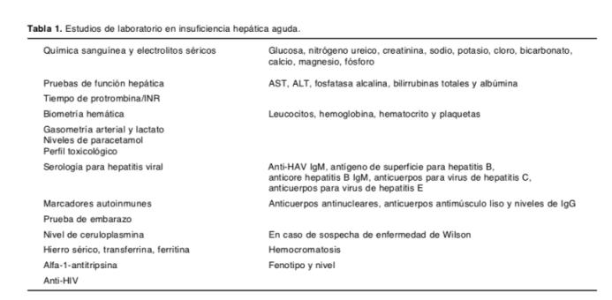

Slide 11
Consideraciones neurológicas
Mortalidad 40 – 50% por falla multisistémica.
Amonio cerebral aumentado – inflamación – alteración curva autorregulación.
Encefalopatía se asocia a PEOR pronóstico asociado a edema cerebral – PIC Aumentado.
Riesgo: herniación transtentorial (encefalopatía , 75 – 80% mortalidad).
Poco común Hipertensión intracraneal (25%).
Mortalidad disminuye a 10 – 20%

Slide 12
Consideraciones neurológicas
Amonio elevado → Glutaminasintetasa a Glutamina (atraviesa la BHE).
Edema de astrocitos → Edema cerebral.
Radicales libres de Oxígeno → Neurotransmisión – expresión génica
Pérdida en la integridad BHE – Falla bombas ATPasa → Hiperemia (autorregulación flujo cerebral).
Aumento de ON – ON Sintasa neuronal → Aumento de PGE (Hiperemia – FSC Elevado).

Slide 13
Manejo encefalopatía - HIT
Reconocimiento – neuromonitoreo – tratamiento agresivo
Niveles de Amonio < 100umol/L
PIC < 20mmHg
PPC > 60mmHg
Monitoreo de la PIC (Controversial por riesgos, sangrado 2-10%)
Estrategias no invasivas: TAC, Doppler transcraneal, oximetría bulbo yugular
Ecografía del nervio óptico (no validada)

Slide 14
Neuroprotección
Extrapolado del TEC – Hiponatremia → Empeora el edema cerebral.
Solución salina hipertónica profiláctico (Na 145 – 155mEq/L) mantiene un gradiente osmótico a través de la BHE → Disminuye la HIC Grave.
SS 30% 5 – 20cc/h
SS 3% 30 – 100cc/h

Slide 15
Neuroprotección
Manitol → Efecto osmótico (mejora la perfusión cerebral).
20% → Bolo 0,5 – 1g/kg
Meta → Osmolaridad menor a 320mOsm/L
Precaución en hipotensión.

Slide 16
Neuroprotección
Hiperventilación → Hipocapnia → Alcalosis → Vasoconstricción cerebral → PIC /PPC Disminuye.
OJO → Puede empeorar Isquemia cerebral.
Ciclos cortos: metas PCO2 30 -40mmHg

Slide 17
Neuroprotección
Coma barbitúrico → Fenobarbital / Tiopental.
Disminuyen el consumo de O2 Cerebral - Disminuyen el riesgo de isquemia cerebral en HIT.
20-40mg/kg → 4-6mg/kg/min

Slide 18
Neuroprotección
Hipotermia (controversial).
No beneficio en días libres de trasplante.
Induce una reducción en niveles de Amonio en el plasma .
Controla la PIC.
Uso: HIC Refractaria – Hiperamonemia refractaria.
Meta: 35ºC

Slide 19
Neuroprotección
Antiepilépticos (tratamiento de la convulsión).
Pueden empeorar el edema cerebral – Aumenta la PIC.
30% Epilepsia no convulsiva (EEG).

Slide 20
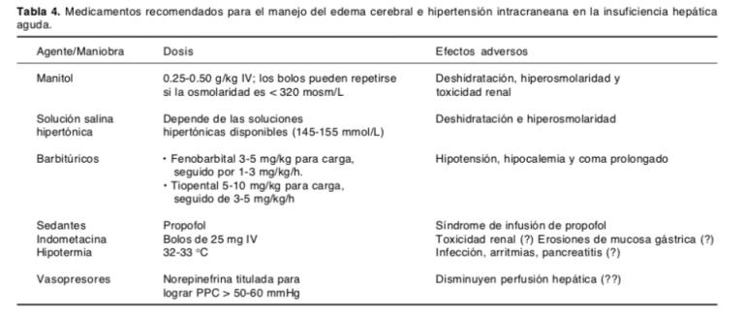

Slide 21
Neuroprotección
Terapia de reemplazo renal.
Poca fluctuación de la PIC – Estabilidad hemodinámica.
Uso: Paciente con falla renal aguda – urgencia dialítica – Hiperamonemia.
Otras: Lactulosa, LOLA (L-ornitina – L – aspartato) NO Disminuye mortalidad ni reduce concentraciones de Amonio.

Slide 22
Consideraciones cardiovasculares
Similares a las que ocurren en pacientes con sepsis – cirrosis descompensada.
Vasodilatación periférica – disminución de RVS (Hipotensión, Aumento GC).
Alteración en respuesta inflamatoria (multifactorial).
Troponinas elevadas (60%).
Objetivo: restaurar volumen de circulación efectiva.

Slide 23
Consideraciones cardiovasculares
Volumen con SSN – Soluciones balanceadas.
Evitar acidosis hiperclorémica.
Vasopresor de elección: Norepinefrina.
Vasopresina (aumenta efectos de NE, permite titulación), PERO tiene riesgos de Hiperemia cerebral y de hiperamonemia (segunda línea).
Meta: PAM < 65mmHg (en ausencia de encefalopatía).
Meta: PAM < 80mmHg (encefalopatía GRAVE).
Insuficiencia adrenal (62%) -> Correlación con grado de enfermedad.
Hidrocortisona 200 – 300mg IV diario.

Slide 24
Consideraciones renales
Falla renal aguda (55 – 68%).
Se asocia directamente a un aumento de la MORTALIDAD.
Mejora con la resolución de la injuria hepática o Trasplante hepático.
Daño renal por toxicidad renal directa (necrosis tubular aguda).
Síndrome hepatorrenal (disfunción circulatoria sistémica secundaria a vasodilatación extra renal e insuficiente gasto cardíaco – vasoconstricción arteriolar intracraneal → Injuria renal).

Slide 25
Hemostasia en falla hepática
Prolongación de INR – TP (disminución de factores II, V, VII, X, Aumento de Factor VII).
Aumento de niveles de factor VIII, FvW.
Trombocitopenia.
Riesgos: trombosis venosa profunda, trombosis de catéteres de diálisis .
Sangrado mayor (5%).
No evidencia de transfusión EN AUSENCIA DE HEMODERIVADOS.
PFC.
Plaquetas < 50.000/mm³ → Transfusión de plaquetas..

Slide 26
Consideraciones respiratorias
SDRA → Incidencia 33 – 37%
Es una CONTRAINDICACIÓN para trasplante hepático.
Encefalopatía – Falla respiratoria.
Evitar aumento de la PIC.
Preferidos relajantes no despolarizantes (no metabolismo hepático).
PCO2 Metas: 30 -40mmHg.

Slide 27
Susceptibilidades a infecciones
Alta incidencia de infecciones por bacterias y hongos.
Necrosis hepatocelular masiva desencadena una respuesta inmune innata: acción pro inflamatoria y producción de citoquinas (lesión tisular y disfunción multiorgánica).
Profilaxis antibacteriana NO REDUCE mortalidad ni bacteriemia.

Slide 28
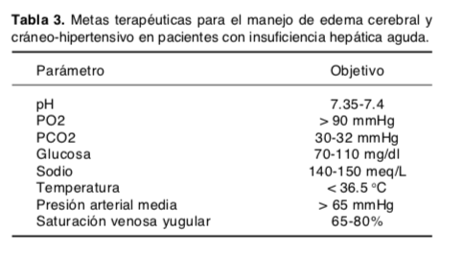

Slide 29
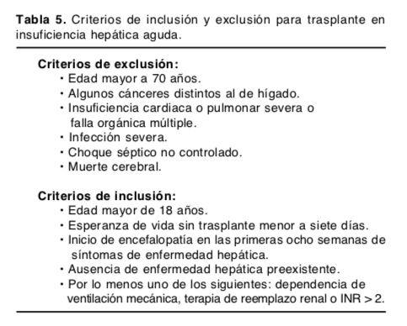
Trasplante hepático

Slide 30
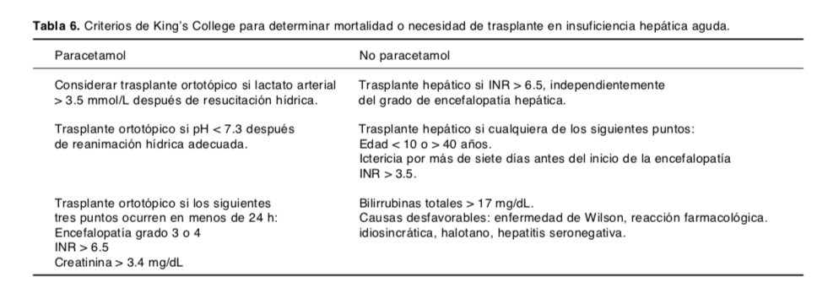

Slide 31
Enfoque del paciente con falla hepática aguda: decisiones importantes en urgencias
Mateo Zuluaga Gómez
Residente Medicina de Urgencias

